Slide 1

昇腾全栈Al软硬件平台
--Mindspore实践

Slide 2
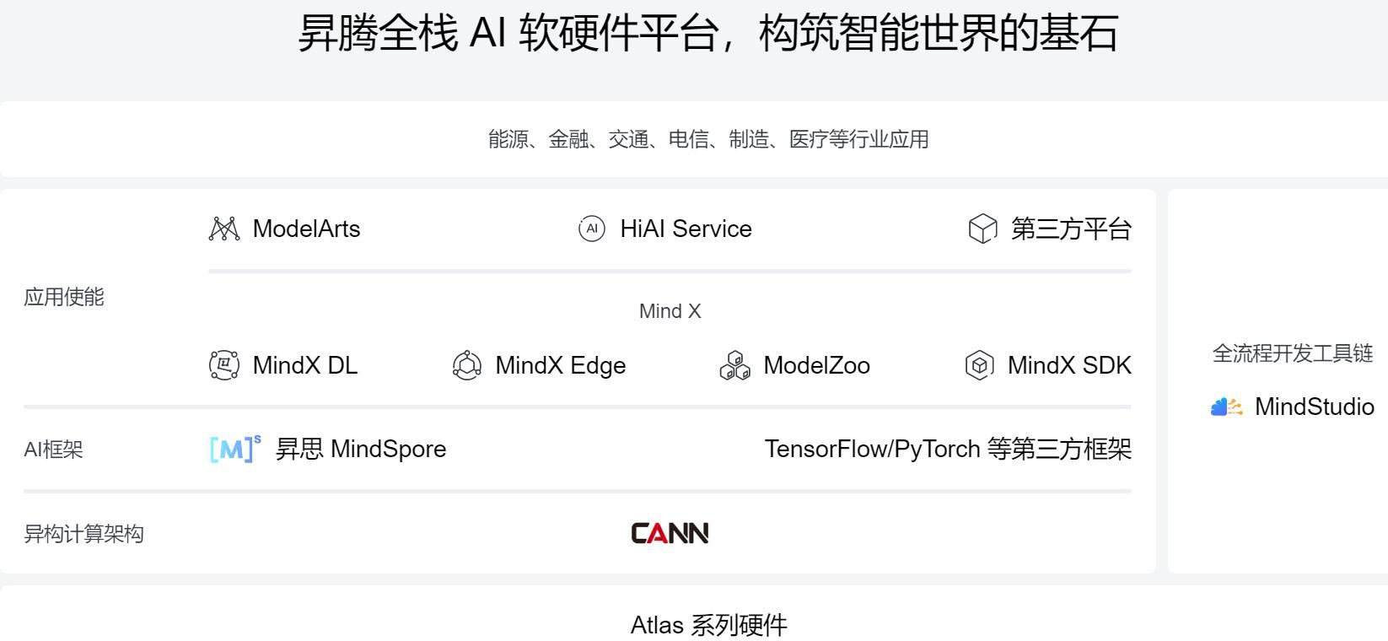

Slide 3
实验介绍
前馈神经网络是一种最简单的神经网络，各神经元分层排列。每个神经元只与前一层的神经元相连。接收前一层的输出，并输出给下一层，各层间没有反馈。是目前应用最广泛发展最迅速的人工神经网络之一。
本次实验主要专注于理解前馈神经网络( Fully Connected Neural Network) 原理，基于 Mindspore框架，利用网络实现Fashion-Mnist图像分类实验任务。
目的：
掌握如何使用MindSpore进行简单前馈神经网络的开发。
了解如何使用MindSpore进行简单图片分类任务的训练。
了解如何使用MindSpore进行简单图片分类任务的测试和预测。

Slide 4
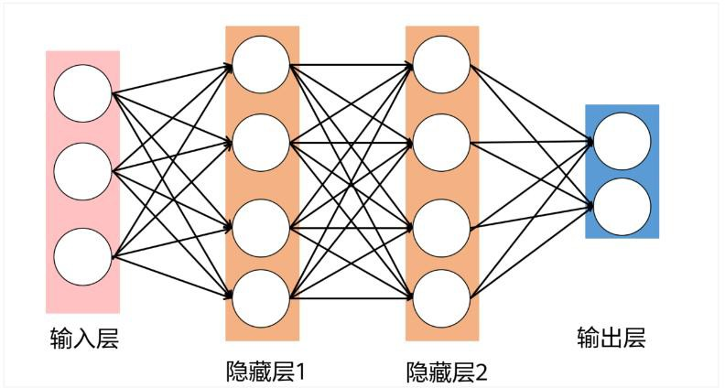
预备知识
前馈神经网络(Feedforward neural network, FNN)，简称前馈网络,是人工神经网络的一种。前馈神经网络采用一种单向多层结构，如下图所示。图中每一个圆圈代表一个神经元，每一层包含若干个神经元。在此种神经网络中，各神经元可以接收前一层神经元的信号，产生输出到下一层。第0层叫输入层，最后一层叫输出层，其他中间层叫做隐含层(或隐藏层、隐 层)。隐层可以是一层，也可以是多层。

Slide 5
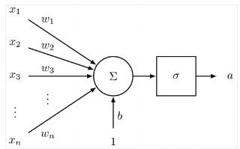
网络中的每一个神经元都完成了一次计算工作,如下图所示。接受高维的输入(x1,x2...xn)与同维度的参数(w1,w2...wn)对应相乘，累加后，经过激活函数得到该神经元的输出，传递至下一层神经元。
神经网络中输入数据的信息是沿着正向传播的，而预测结果和标签的误差则是通过反向 传播的，在完成反向传播后就可以对所有参数进行更新。这个阶段也就是训练神经网络的过程。网络在建立时往往会随机生成所有参数。可想而知，此时的参数并不是理想参数，需要 通过调整参数来达到我们想要的理想效果。这就需要训练，或者说反向传播更新参数来达到。

Slide 6

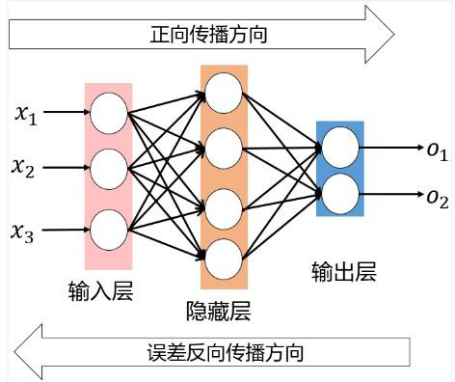
当第一个样本输入刚刚初始化的网络，会得到一个输出值，而对于该样本，我们知道他本该得到输出值,因此，通过下面的损失函数，我们可以得出这个样本的损失值。当然，这只是一种损失函数:二次代价函数。
然后，就可以利用梯度下降法对网络参数进行更新。梯度下降法的思想是让损失函数沿着负梯度的方向进行搜索，不断迭代更新参数,最终使得损失值最小化。

Slide 7
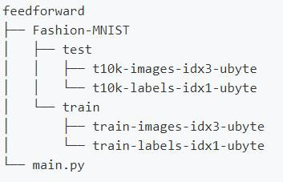
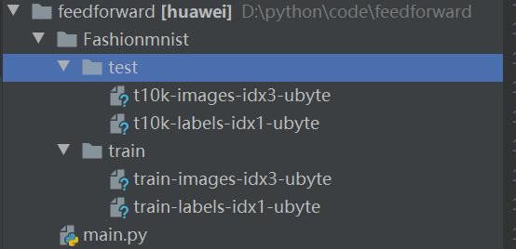
数据集介绍
Fashion-MNIST是一个替代MNIST手写数字集的图像数据集。其涵盖了来自10种类别的共7万个不同商品的正面图片。包括60000/10000的训练测试数据划分，28x28x1的灰度图片。
经典的MNIST数据集包含了大量的手写数字。MNIST数据集非常简单，很多深度学习算法在测试集上的准确率已经达到99.6%。
将脚本和数据集组织为如下形式：

Slide 8

实验环境

Slide 9
Miniconda/Anaconda
Conda 是一个开源的软件包管理系统和环境管理系统，用于安装多个版本的软件包及其依赖关系，并在它们之间轻松切换。
Conda 是为 Python 程序创建的，适用于 Linux，OSX 和Windows，也可以打包和分发其他软件。
最流行的 Python 环境管理工具。
总之， Anaconda是一个非常强大的Python发行版， 它能够大大简化 Python的安装和管理，提高开发者的工作效率。对于数据科学工作者来说， Anaconda更是必不可少的工具之一。

Slide 10
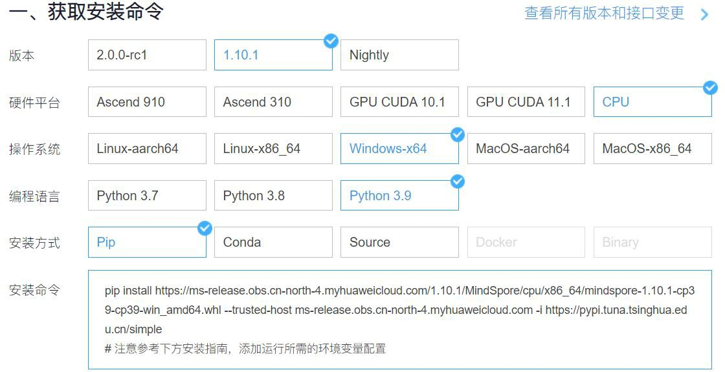
安装mindspore
mindspore：https://www.mindspore.cn/install

Slide 11
安装mindspore
安装命令：pip install https://ms-release.obs.cn-north- 4.myhuaweicloud.com/1.10.1/MindSpore/cpu/x86_64/mindspore- 1.10.1-cp39-cp39-win_amd64.whl --trusted-host ms-release.obs.cn- north-4.myhuaweicloud.com -i https://pypi.tuna.tsinghua.edu.cn/simple
验证是否安装成功：python -c "import mindspore;mindspore.run_check()"

Slide 12
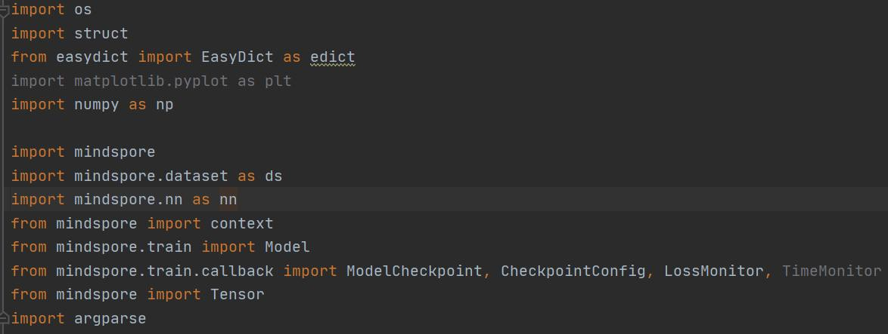
安装其他所需要的包：
使用“conda install 包的名字”或者 “pip install 包的名字”进行其他依赖包的安装。
mindspore，用于神经网络的搭建
numpy，用于处理一些数据
matplotlib，用于画图、图像展示
struct，用于处理二进制文件
easydict，用于方便操作字典

Slide 13
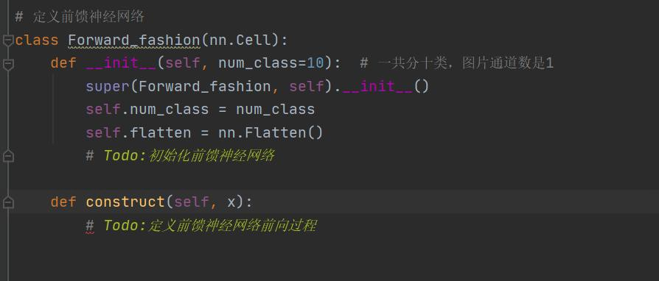
实验要求
补全代码，实现前馈神经网络。包括网络的初始化和前向过程。
训练前馈神经网络，调整网络参数或者修改网络结构，输出分类准确率。
4. 6月30日晚上12:00之前将代码（.py或者.ipynb文件）、实验报告（pdf文件）一并打包上传至邮箱。邮箱：2957736313@qq.com
压缩包和实验报告命名方式：
实验序号_学号_姓名，例如：实验1_111702xxxxx_王xx

Slide 14
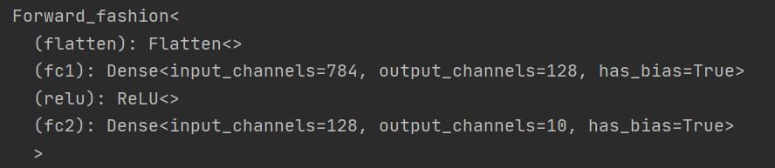
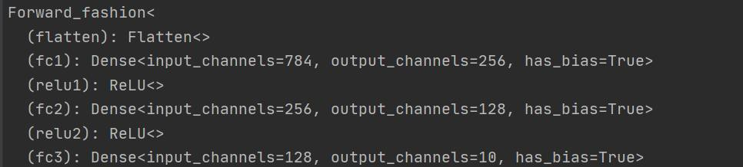
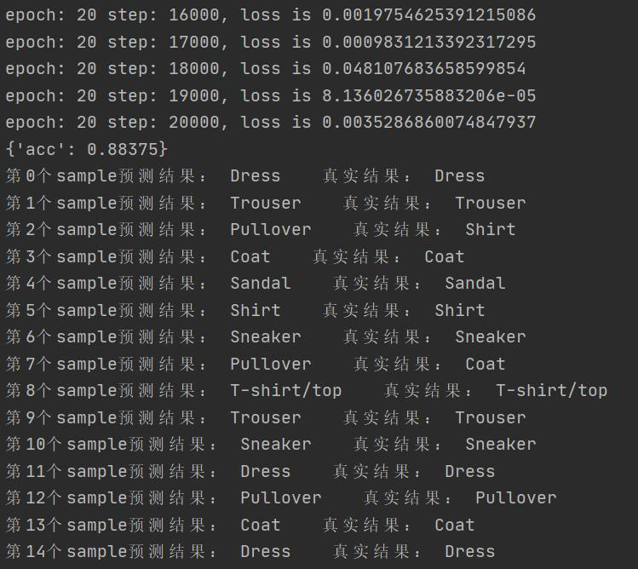
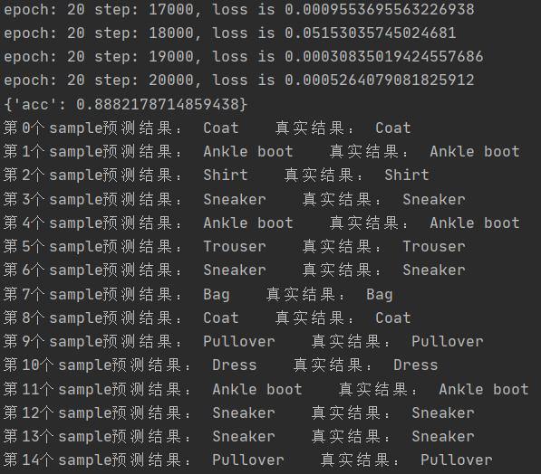
实验结果举例
①
②

